Slide 1
M26 open 应用程序固件无法下载问题
关于无法下载，我将其分为以下几个部分组成
1,模块
2,下载工具
3,操作方式
4,应用程序固件

Slide 2
M26 open 应用程序固件无法下载问题
1,模块分析
让客户将相应的固件烧写入我们的EVB板上，看是否成功。
发现模块依然无法下载。排除模块问题
2,下载工具分析
怀疑客户下载工具有问题，给客户提供新的工具测试下来，问题没有解决。
3,操作方式分析
怀疑客户操作方式有问题，远程操作方式客户下载，下载普通固件可以，说明操作方式没有问题，初步定位在应用程序固件

Slide 3
M26 Open应用程序固件无法下载问题
4,应用程序固件分析
将应用程序固件删除一部分代码进行重新编译，发出可以烧写入模块中。怀疑是固件大小影响。
和研发沟通，和固件大小的可能性比较小，应该是字节没有对齐。将如下图所示将相应文件大小改成偶数字节

Slide 4
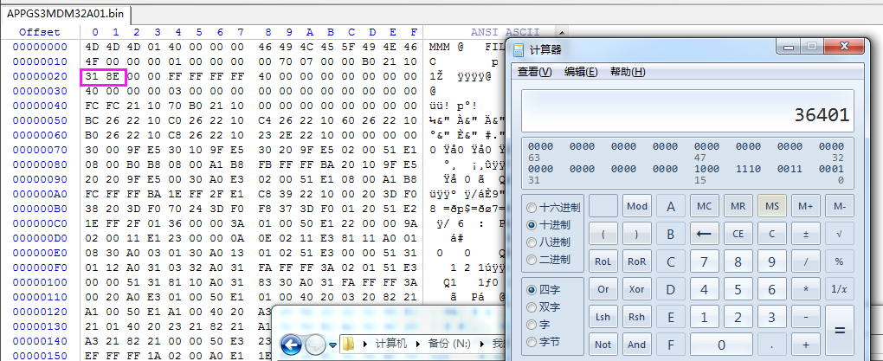
M26 Open应用程序固件无法下载问题

Slide 5
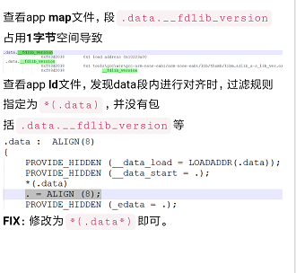
M26 Open应用程序固件无法下载问题
4,应用程序固件分析
或者修改对应的ld文件如下图所示

Slide 6

www.quectel.com
谢 谢
上海市徐汇区虹梅路1801号宏业大厦7楼 邮编：200233
电话: +86-21-5108 6236 全国热线: 400 960 7678
邮箱: info@quectel.com 网址: www.quectel.com
移远微信公众号

